Slide 1
«Разработка базы данных для хранения и обработки для антикафе»
МОСКОВСКИЙ ГОСУДАРСТВЕННЫЙ ТЕХНИЧЕСКИЙ УНИВЕРСИТЕТ ИМЕНИ Н.Э. БАУМАНА (НАЦИОНАЛЬНЫЙ ИССЛЕДОВАТЕЛЬСКИЙ УНИВЕРСИТЕТ)
Студент: Мансуров Владислав Михайлович
Группа: ИУ7-66Б
Руководитель: Волкова Лилия Леонидовна

Slide 2
Цели и задачи
Целью работы является проектирование и разработка программного обеспечения для хранения и обработки данных о антикафе.
Задачи:
проанализировать варианты представления данных и выбрать подходящий вариант для решения задачи;
проанализировать способы хранения данных и системы управления базами данных, выбрать подходящую систему для поставленной цели;
спроектировать базу данных, описать ее сущности и связи;
реализовать программное обеспечение, позволяющее взаимодействовать со спроектированной базой данных;
провести исследования зависимости времени выполнения запроса от объема обрабатываемых данных.

Slide 3
Анализ функций и задач антикафе
Функции и задачи информационной системы антикафе:
предоставлять информацию о зонах, акциях и меню антикафе;
предоставлять систему бронирования для пользователя;
администрирование.

Slide 4
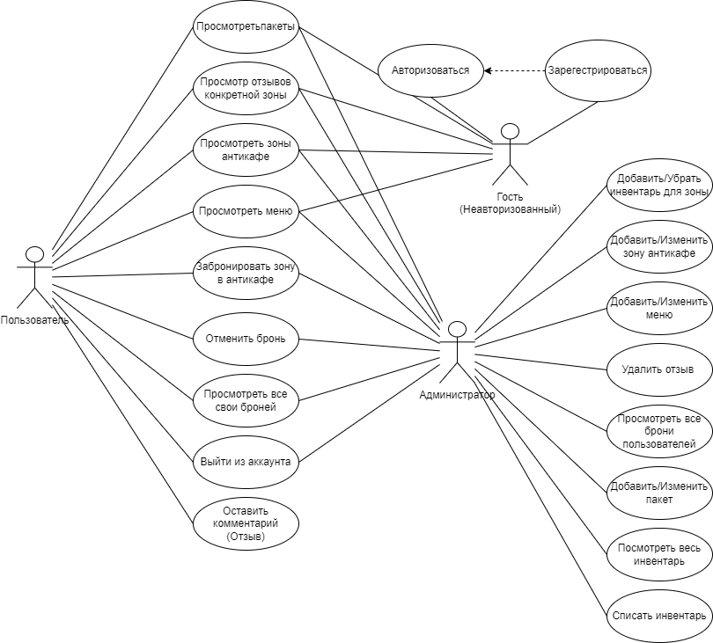
Пользователи системы
Гость
Авторизованный пользователь
Администратор

Slide 5
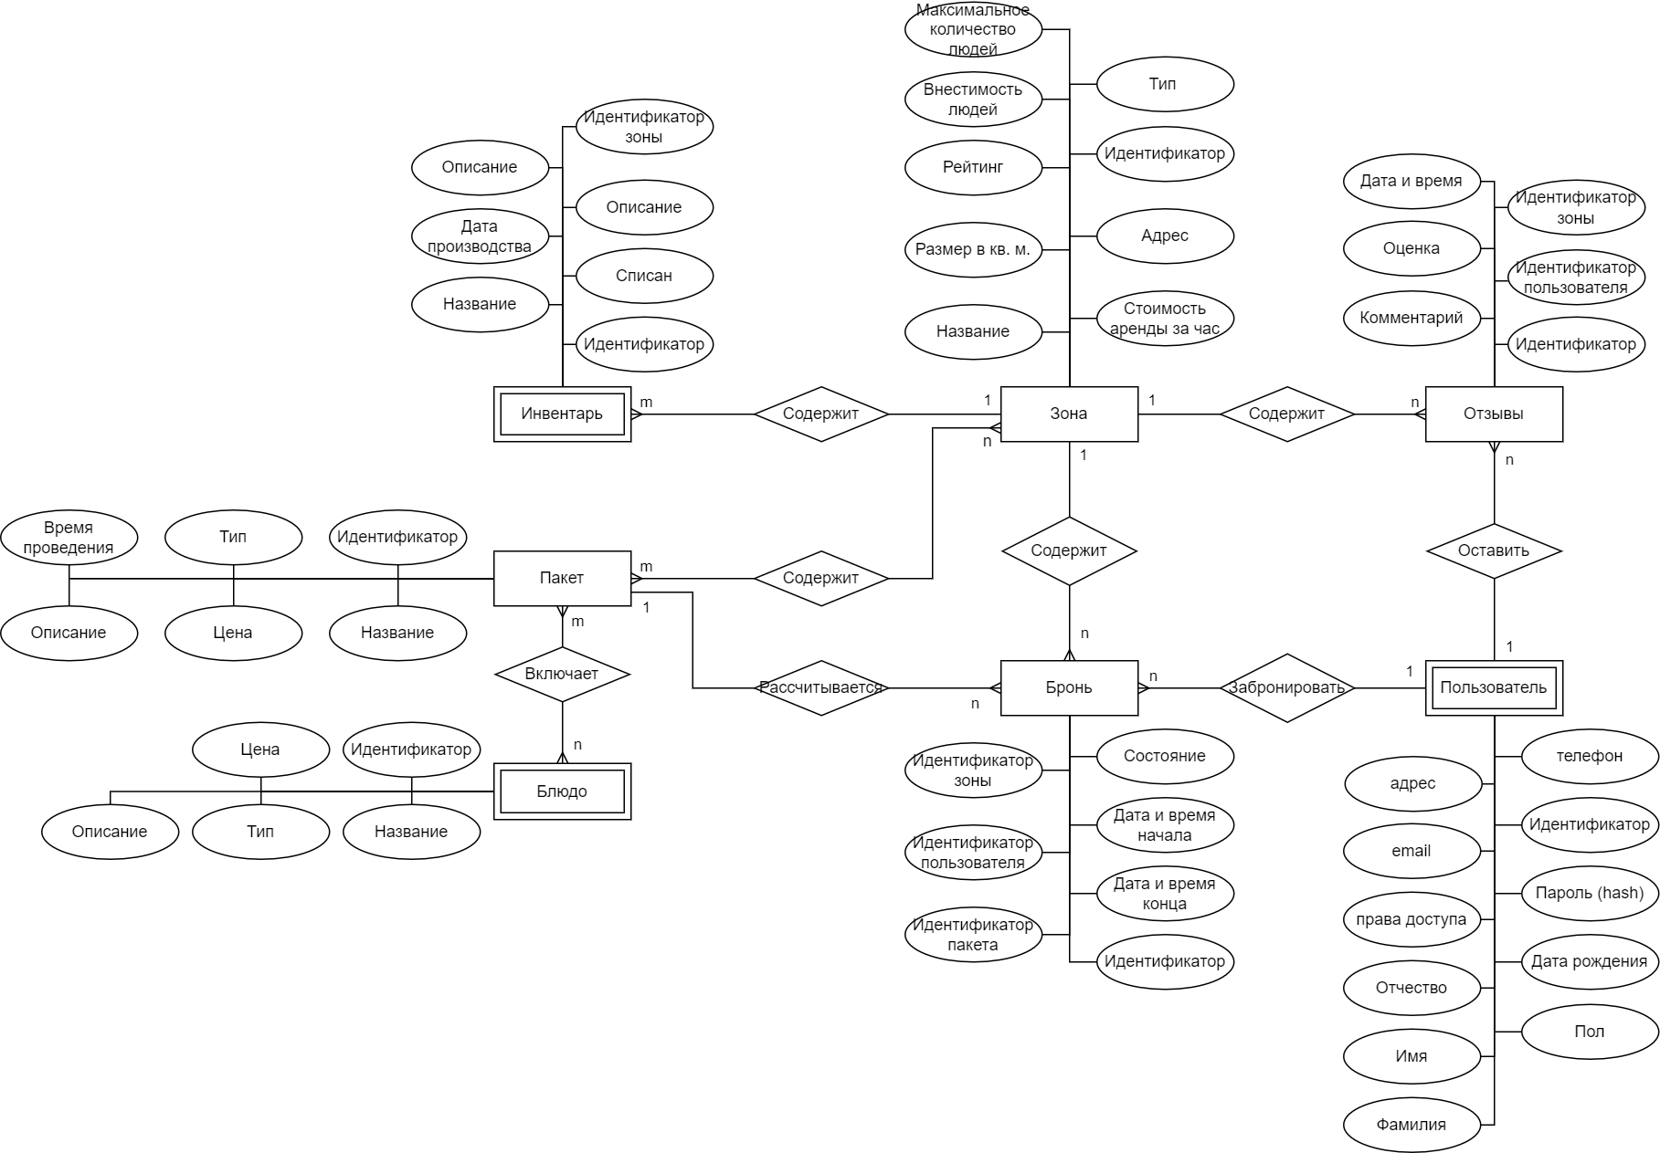
ER-диаграмма в нотации Чена

Slide 6
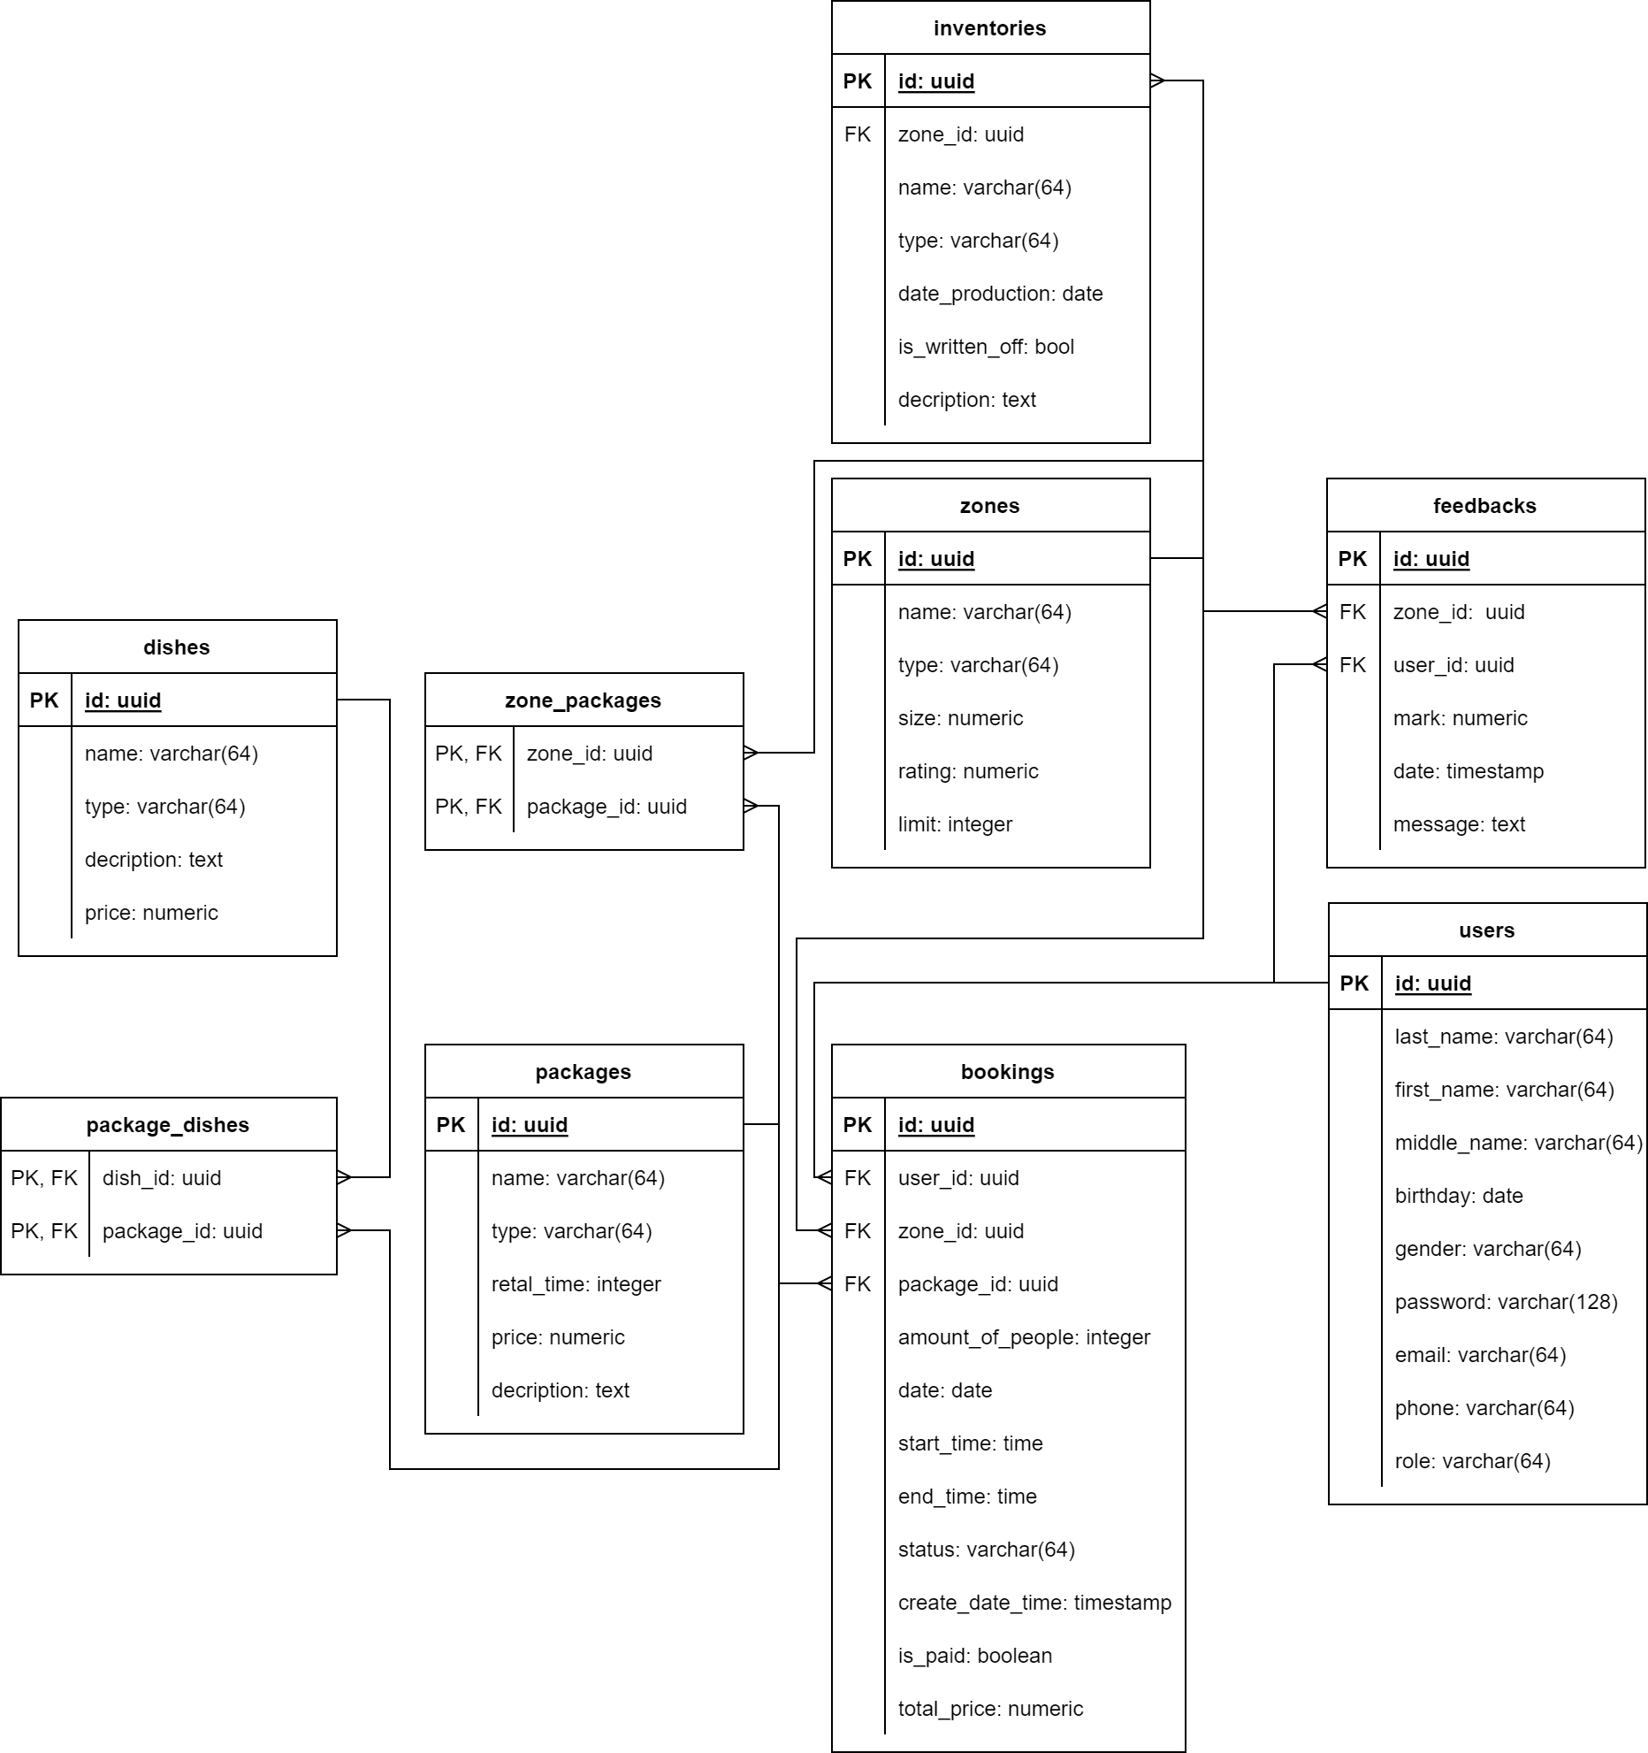
Диаграмма базы данных

Slide 7
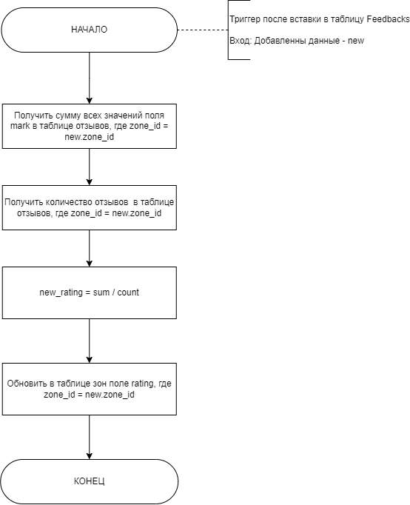
Схема триггера
Триггер типа DML, который после вставки данных в таблицу feedbacks пересчитывает рейтинг соответствующей зоны антикафе.

Slide 8
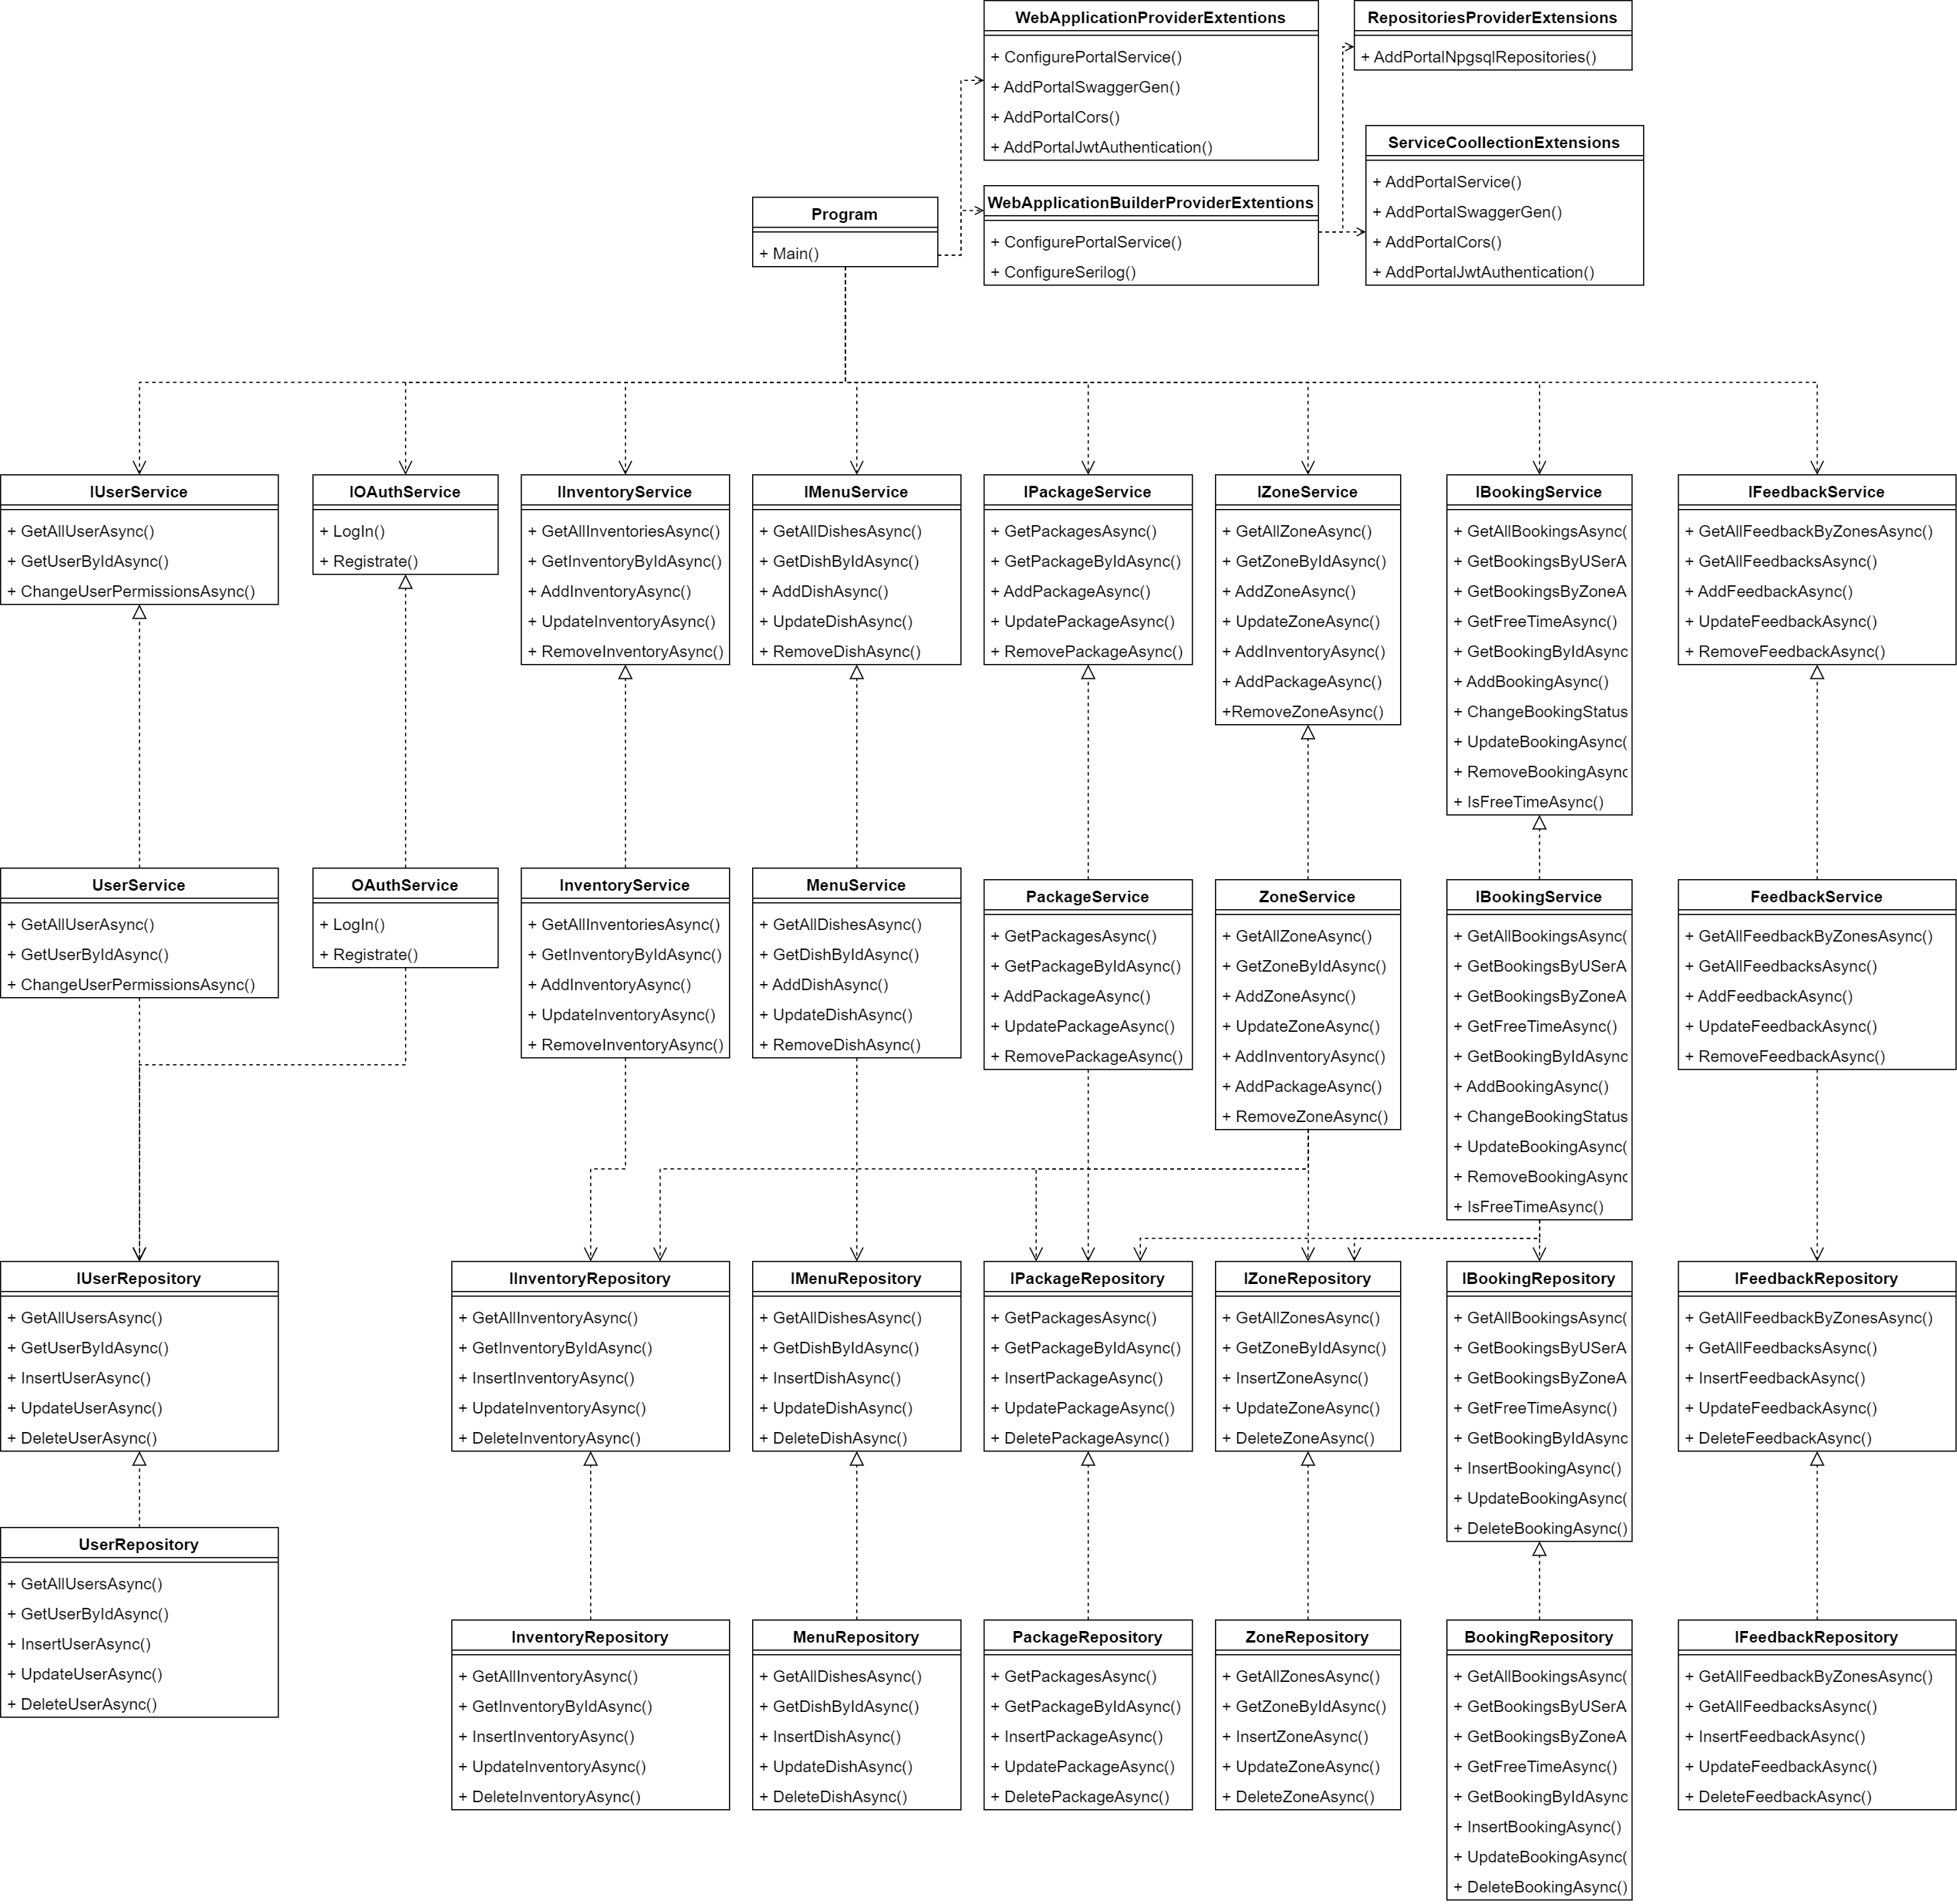
Диаграмма классов приложения

Slide 9
Средства реализации
PostgreSQL – реляционная СУБД
С# - язык программирования
Microsoft.Framework.Core, LINQ – механизм взаимодействия приложения с СУБД PostgreSQL
Swashbuckle – библиотека для создания API

Slide 10
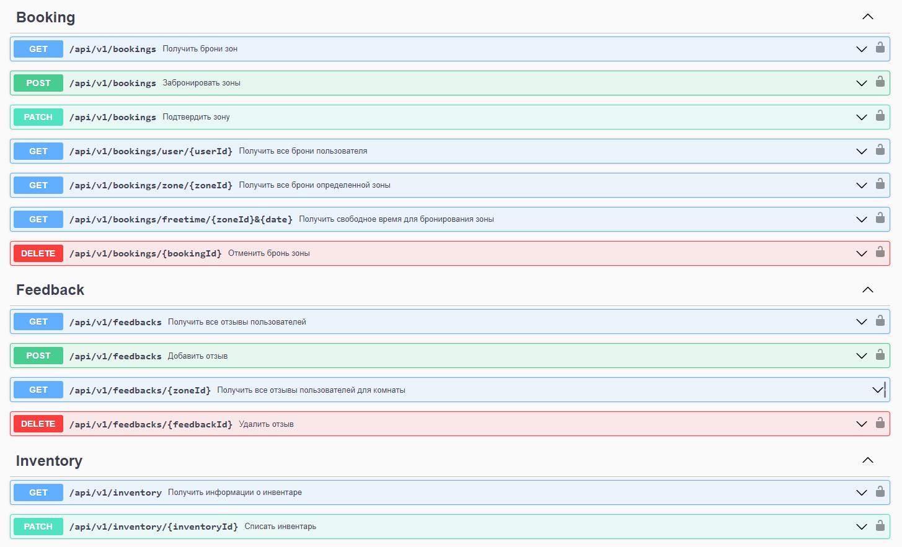
Интерфейс программы

Slide 11
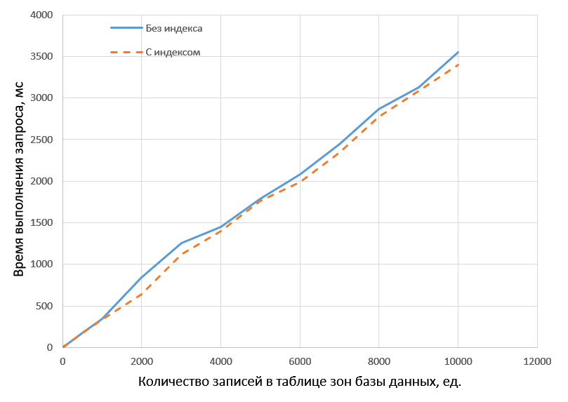
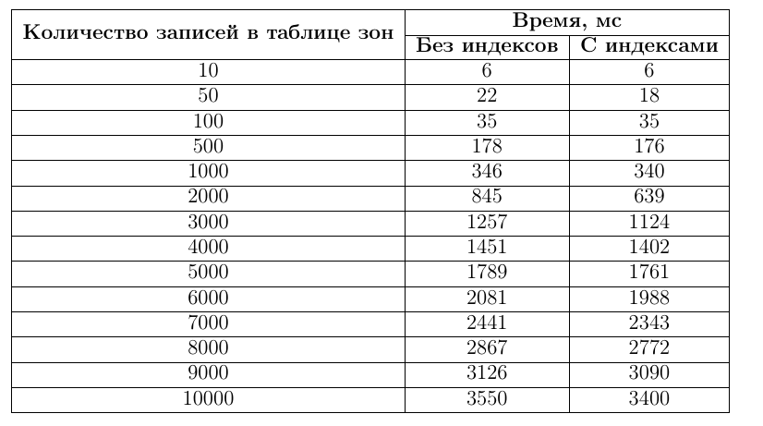
Анализ времени выполнения запроса в зависимости от использования индекса, часть 1: запрос на получение данных зон
В случае данного запроса, обладающего включением данных пакетов и инвентаря зоны используя индекс в 1,15 раз снижает время выполнения запроса.

Slide 12
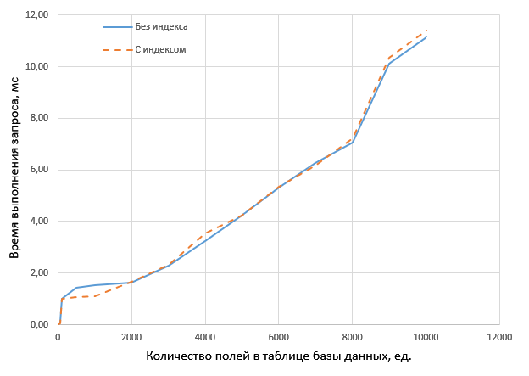
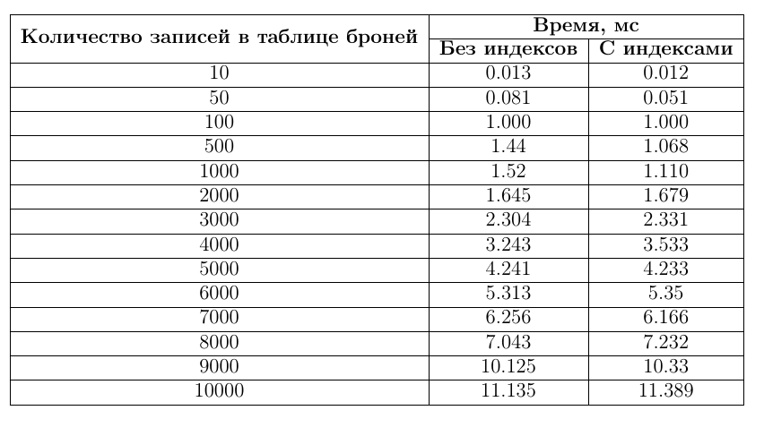
Анализ времени выполнения запроса в зависимости от использования индекса, часть 2: запрос на получение всех броней
В случае данного запроса, при котором получаем все существующие брони не снижает время выполнения запроса.

Slide 13
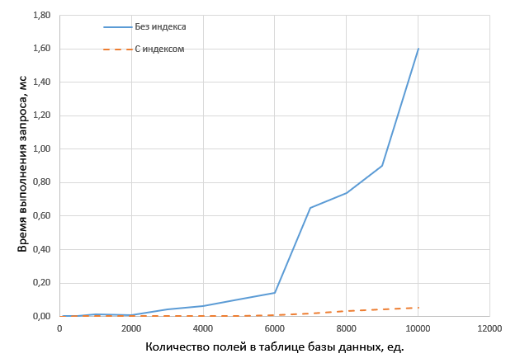
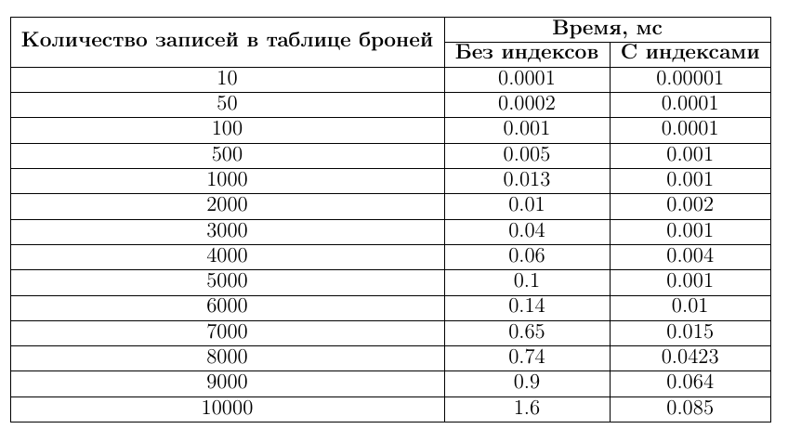
Анализ времени выполнения запроса в зависимости от использования индекса, часть 3: получение данных о бронях пользователя
В случае данного запроса, обладающего указанием явного значения искомого поля снижает в десятки раз время выполнения запроса.

Slide 14
Заключение
Поставленная цель была достигнута: спроектирован и разработан программный продукт для хранения и обработки данных о антикафе.
Все поставленные задачи были выполнены:
были проанализированы варианты представления данных и выбрать подходящий вариант для решения задачи;
были проанализированы способы хранения данных и системы управления базами данных, выбрать подходящую систему для поставленной цели;
спроектирована база данных, описать ее сущности и связи;
реализован программное обеспечение, позволяющее взаимодействовать со спроектированной базой данных;
проведены исследования зависимости времени выполнения запроса от объема обрабатываемых данных.

